Slide 1
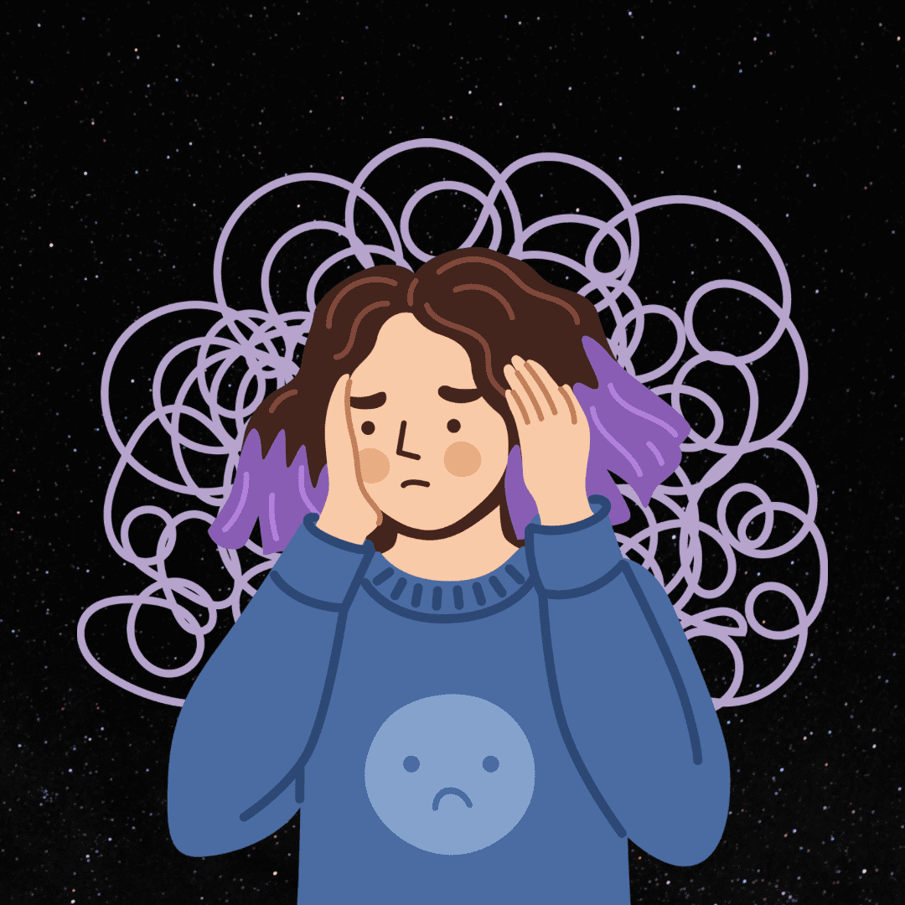
Дитяча
тривожність

Slide 4
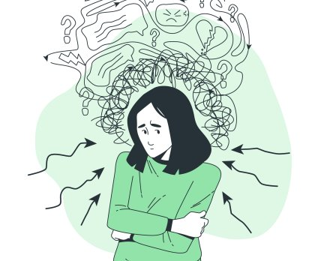
Є 2 основні категорії тривожності (За А.Прихожан) :
1) відкрита – яка свідомо переживається і виявляється у поведінці і діяльності у вигляді стану тривоги;
2) прихована – у різній степені неусвідомлена, яка виявляється або у надмірному спокої, нечутливості до реального неблагополуччя і навіть запереченні його або опосередкованим шляхом через специфічні способи поведінки.

Slide 5
До форм відкритої тривожності можна віднести:
- гостру, нерегульовану або слабо регульовану тривожність – сильна, усвідомлена, яка виявляється зовні через симптоми тривоги, самостійно справитись з нею індивід не може.
- регульовану і компенсовану тривожність, при якій людина самостійно виробляє достатньо ефективні способи подолання тривожності.
- культивовану тривожність – в цьому випадку, тривожність усвідомлюється і переживається як цінна для особистості якість, яка дозволяє досягати бажаного.
- приховану тривожність, яка зустрічається рідше.

Slide 6
До форм прихованої тривожності можна віднести:
«неадекватний спокій»,
«втечу від ситуації»,
замасковану тривожність, що може виявлятись через агресивність,
узалежнення,
апатію,
надмірну мрійливість і т.п.

Slide 8
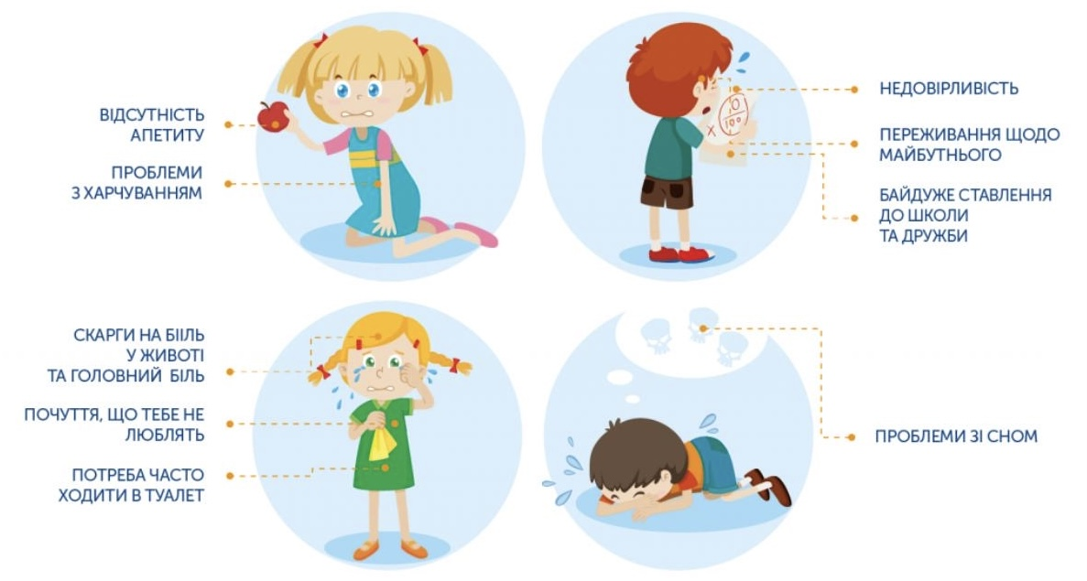
Ознаки тривожності у дітей молодшого шкільного віку

Slide 9
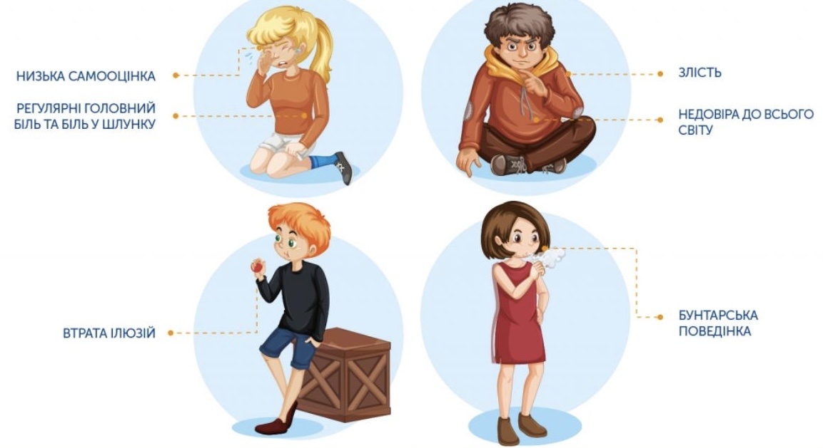
Ознаки тривожності у дітей 10-12 років і підлітків

Slide 11
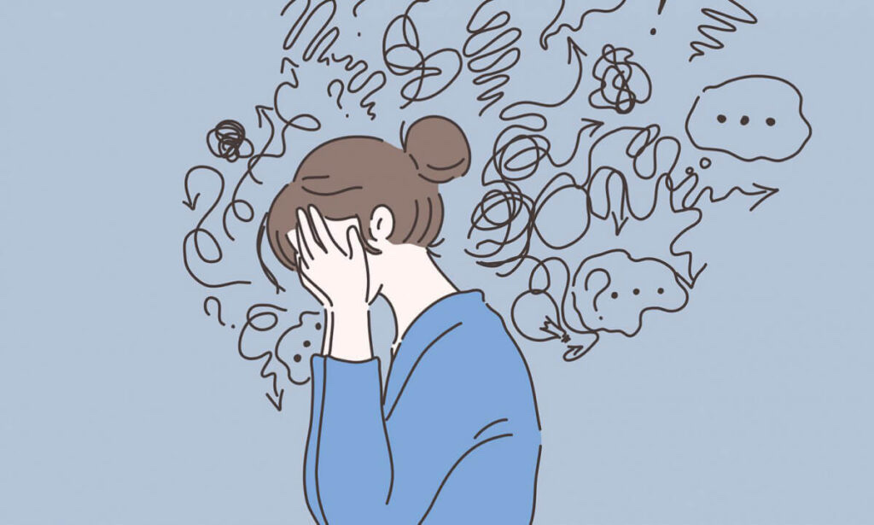
Вплив тривожності на успішність навчання
Тривожність призводить до погіршення концентрації уваги, ускладнює запам'ятовування навчального матеріалу та знижує здатність до логічного мислення. Крім того, тривожність негативно впливає на емоційний стан учнів, викликаючи напруженість, страх та розчарування, що ще більше ускладнює процес навчання.

Slide 14
Як допомогти з підвищеною тривожністю?
мінімізувати вплив травмуючих ситуацій;
створювати ситуацію успіху, в якій дитина відчує себе сильною, значущою, здатною на вчинки;
хвалити дитину за старання, а також фіксувати щоденні досягнення дитини;
відзначати прогрес;
читати мотивуючі книги, фільми;
вправи та ігри

Slide 15
Значення позитивного мислення та впевненості в собі
Позитивне мислення
1
Допомагає зменшити тривожність
Віра в себе
2
Підвищує стійкість до стресу
Самоприйняття
3
Знижує сприйняття невдач
Позитивне мислення та впевненість у собі відіграють ключову роль у подоланні тривожності. Учні, які налаштовані на успіх і вірять у свої здібності, з більшою імовірністю адекватно сприймають складнощі і швидко відновлюються після стресових ситуацій.

Slide 16
Поговоріть з вашим сімейним лікарем, якщо ваша дитина:
стає замкнутою, нещасною або пригніченою;
є проблеми в школі чи спілкуванні з друзями або родиною;
не може контролювати свою поведінку або гнів.

Slide 17
Дякую
за увагу!

